Slide 1
§ 9. Полоцкая земля в XII — первой половине XIII в.

Slide 2
Проверка домашнего задания

Slide 3
План урока
1. Начало раздробленности
2. Менское княжество
3. Полоцк и Киев
4. Вече

Slide 4
1. Начало раздробленности

Slide 5
Причины раздробленности
Князья делили свои земли между сыновьями
Сыновья не хотели делиться властью
Постепенно каждая из земель превратилось в обособленное княжетство

Slide 6
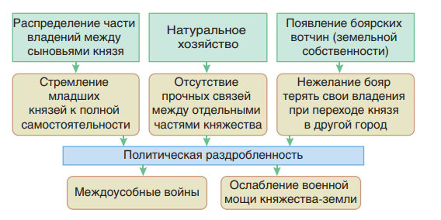

Slide 7
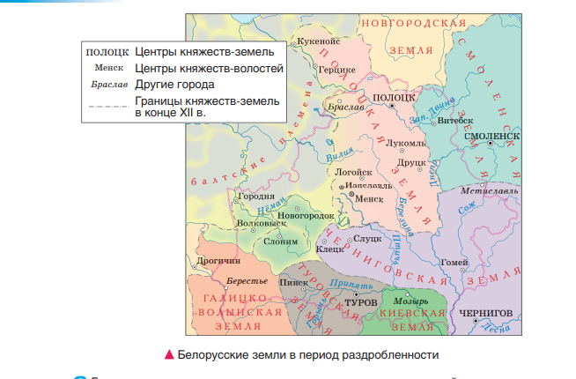

Slide 8
2. Менское княжество

Slide 9
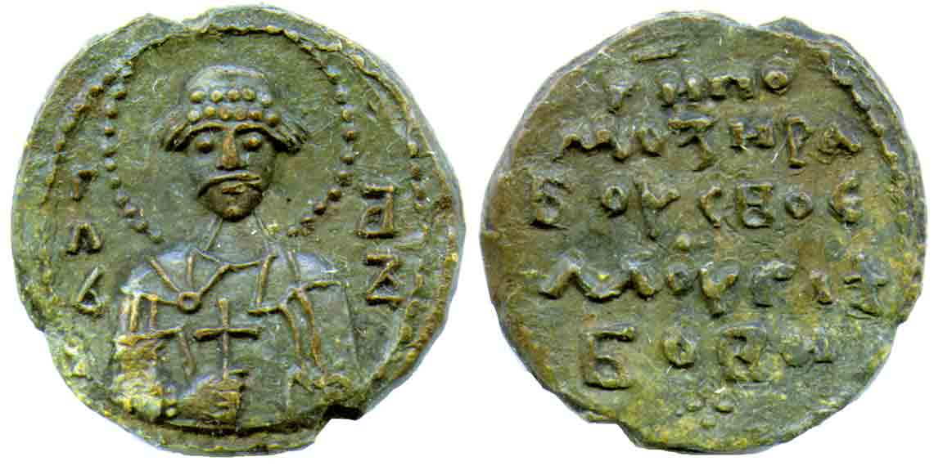
Глеб Всеславович
Правитель Минского княжества в 1101-1119 гг., стремившийся к усилению своего удела

Slide 10
3. Полоцк и Киев

Slide 11
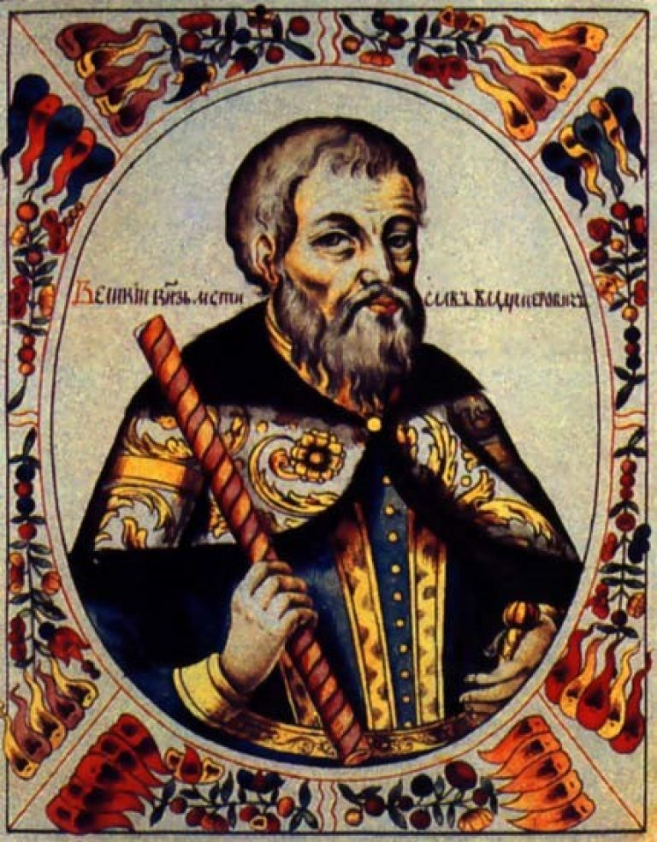
Мстислав Великий
Киевский князь (1125-1132 гг.), организовавший в 1127 г. Поход на Полоцк

Slide 12
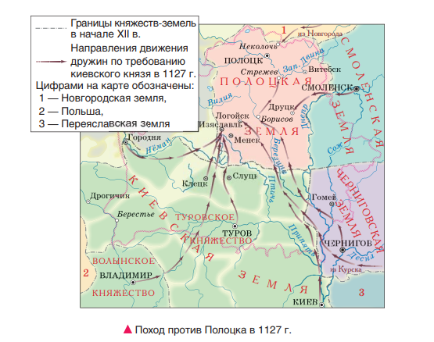

Slide 13
4. Вече

Slide 14
Основные положения
На протяжении XII в. власть Вече усиливалась
Могло назначать и свергать князей
Решало судебные дела и заключало договоры

Slide 15
Контроль знаний

Slide 16
Домашнее задание

